Slide 1


基于iOS的金融大数据分析软件的设计与实现
Advisor：Zhu Wenjun
Presenter：Wang Shiyu

Slide 2
01
Background
02
Situation
03
Method
04
References
基于iOS的金融大数据分析软件的设计与实现
Advisor：Zhu Wenjun
Presenter：Wang Shiyu

Slide 3
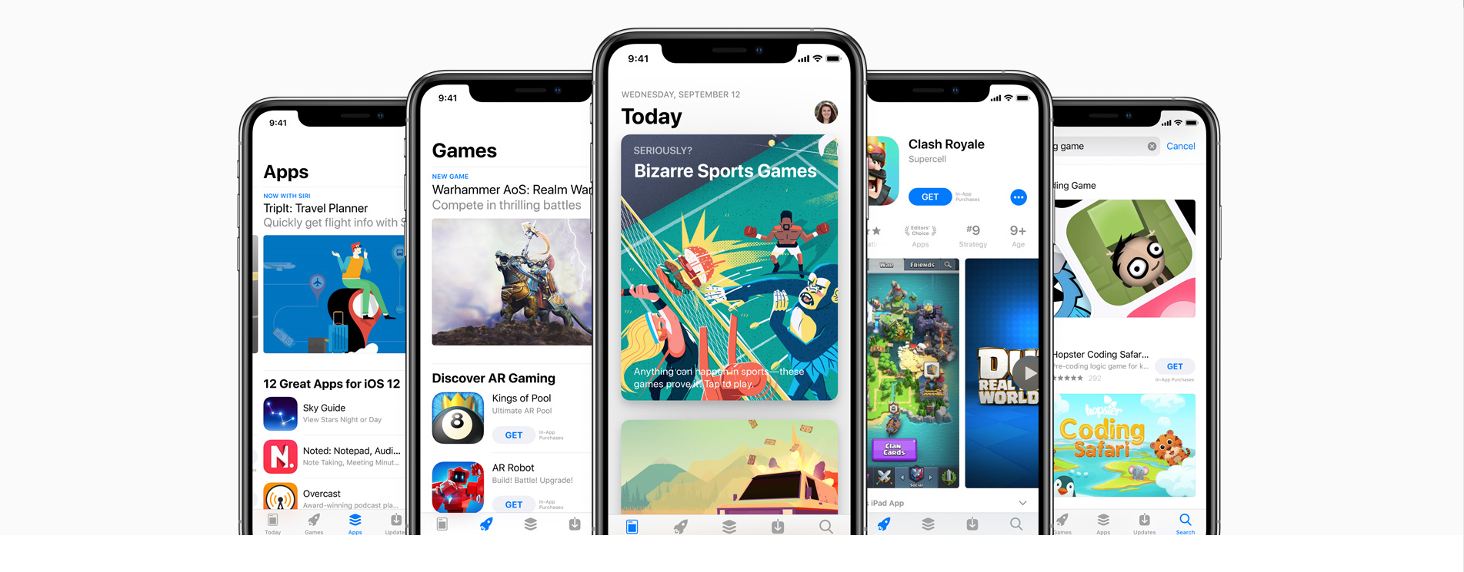
01
Background
02
02
Situation
03
03
Method
04
04
References
Notes:
学习2019 年政府工作报告

Slide 4
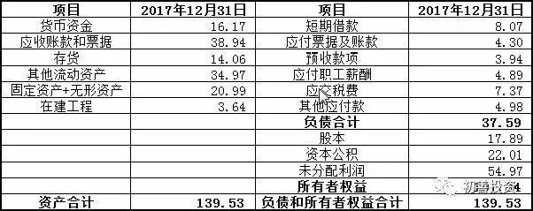
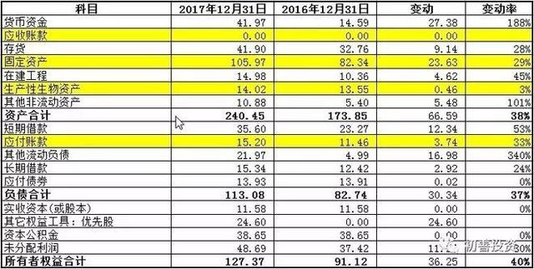
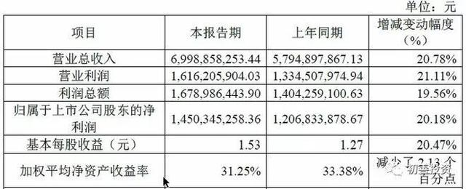
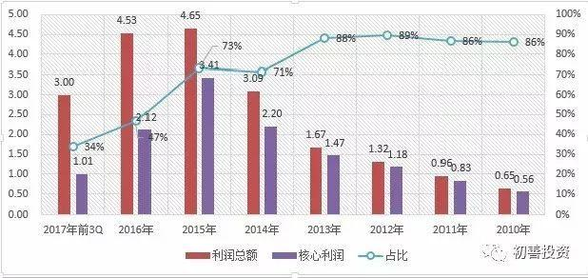
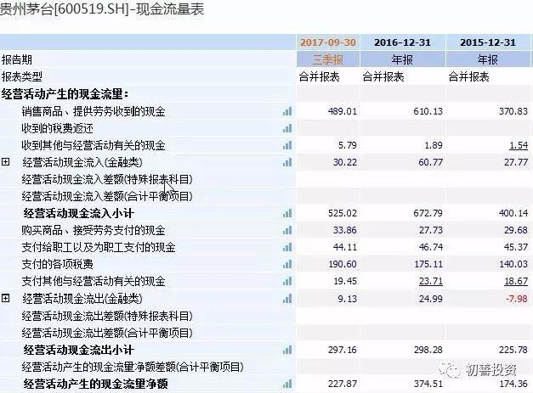
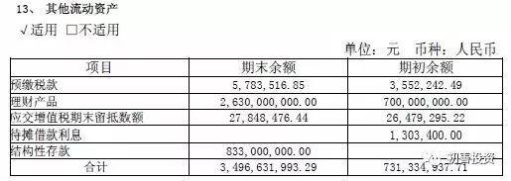
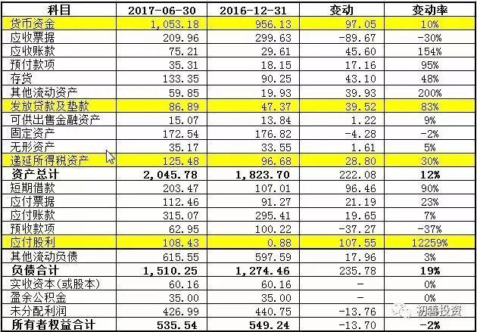
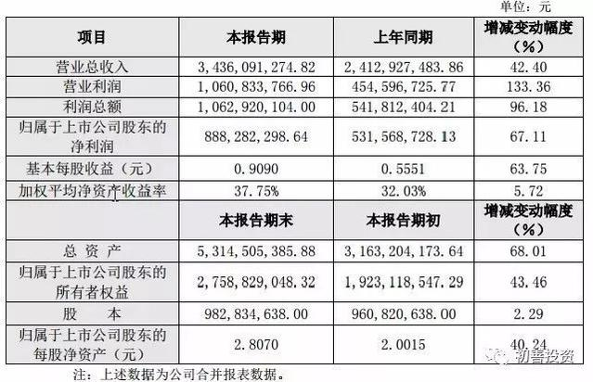
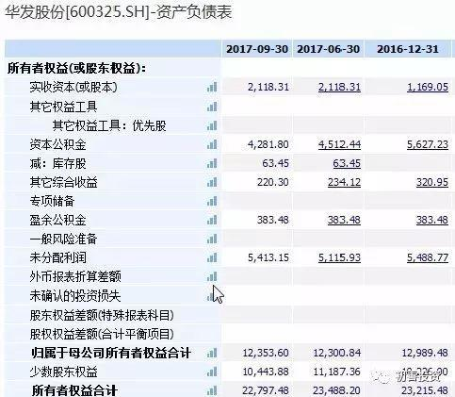
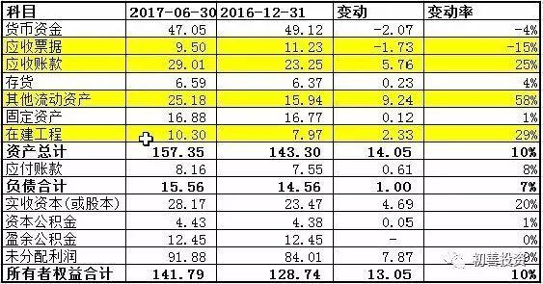
01
Background
02
Financial statement
Balance Sheet
Profit & Loss
Cash Flow
03
04

Slide 5
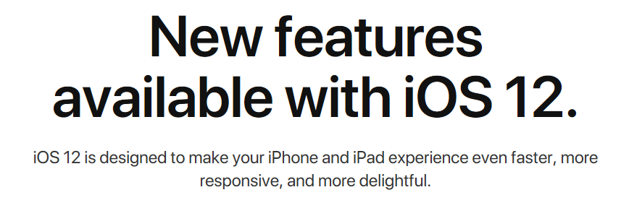
01
Background
02
Situation
02
Financial statement
Balance Sheet
Profit & Loss
Cash Flow
财务报表分析法 Financial Statements Analysis
风险环境分析法 Risk Environment Analysis
03
04
Notes:
财务报表分析法 Financial Statements Analysis
风险环境分析法 Risk Environment Analysis

Slide 6
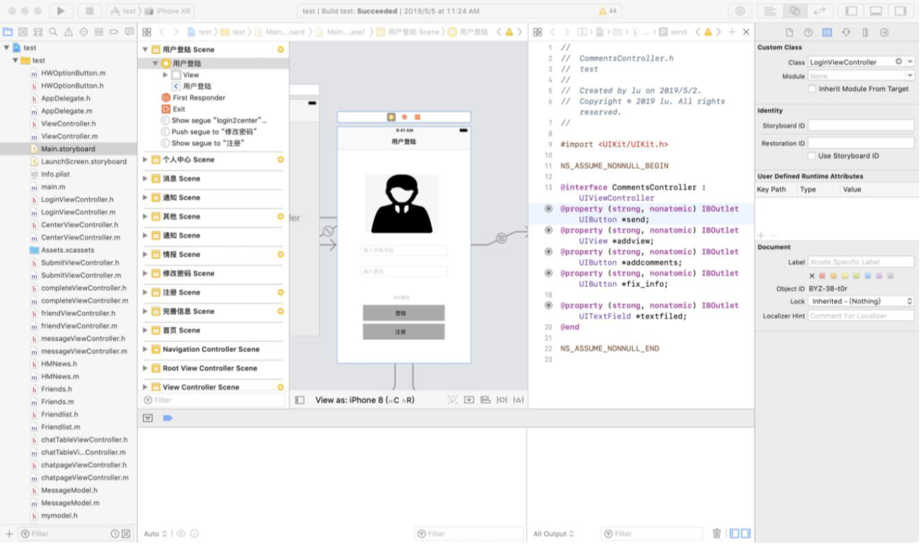
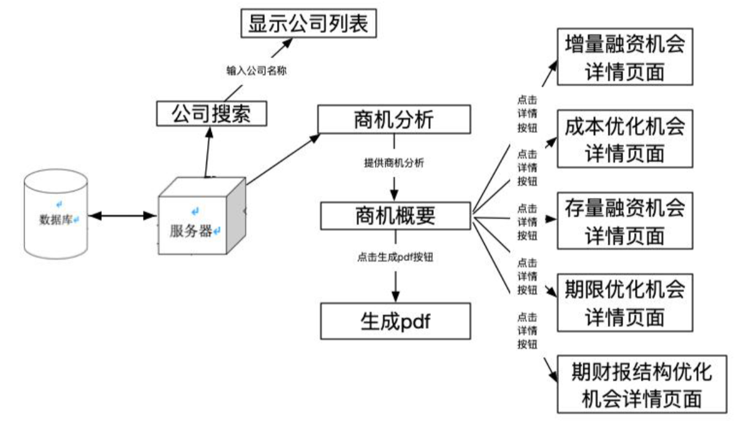
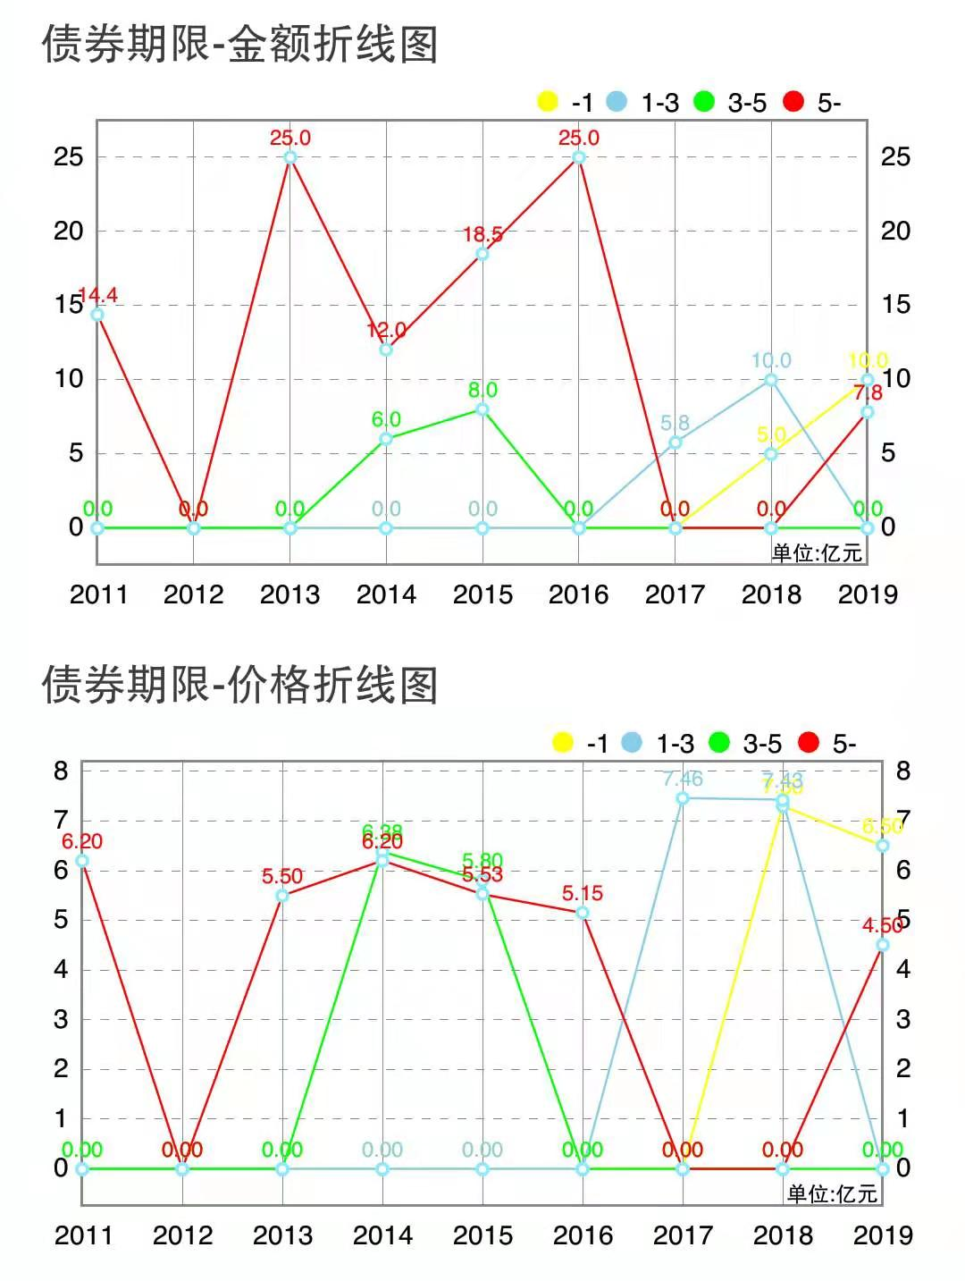
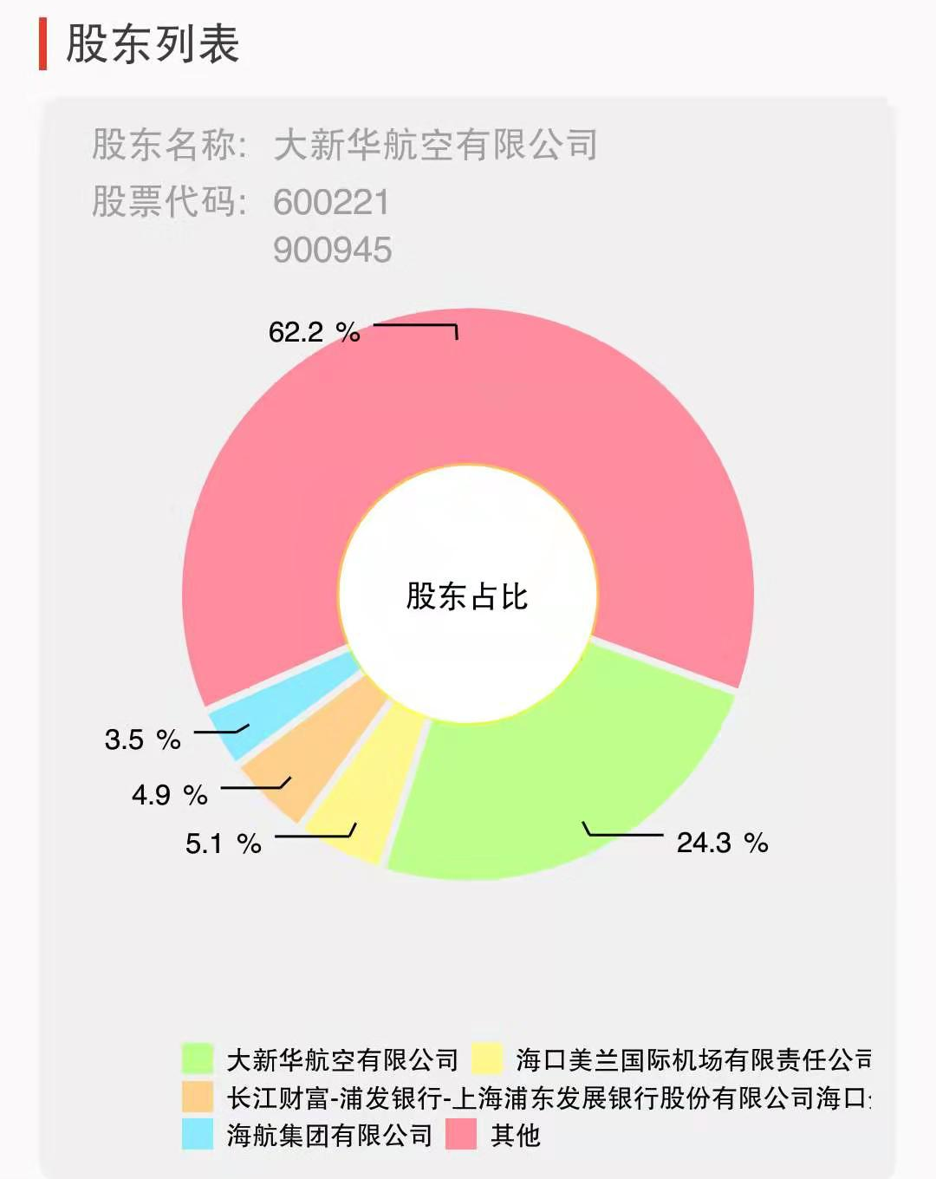
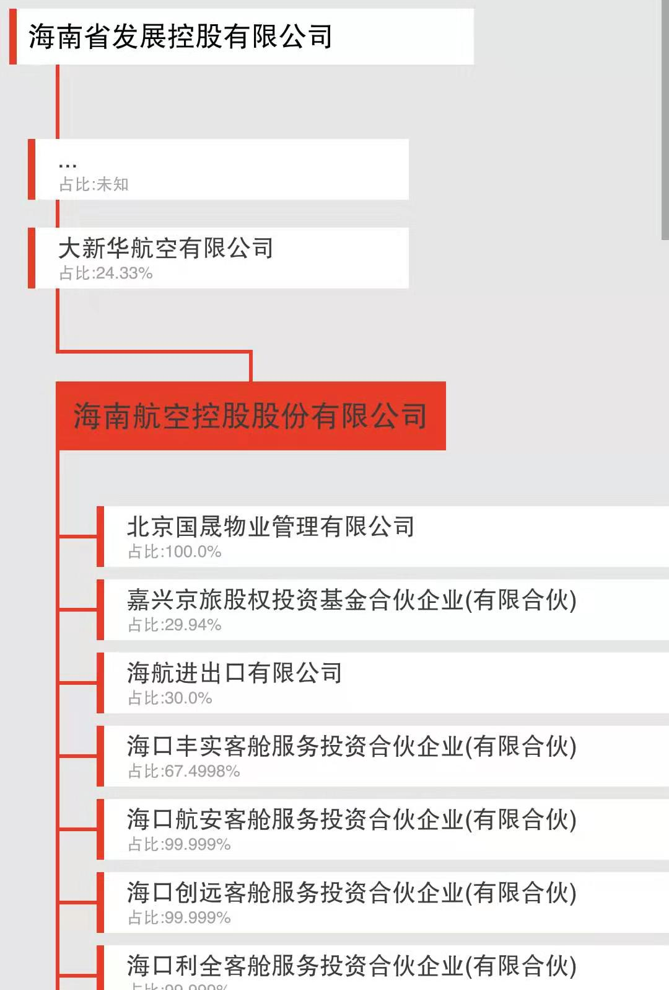
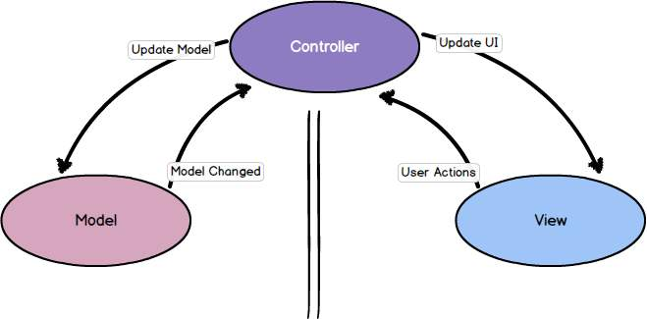
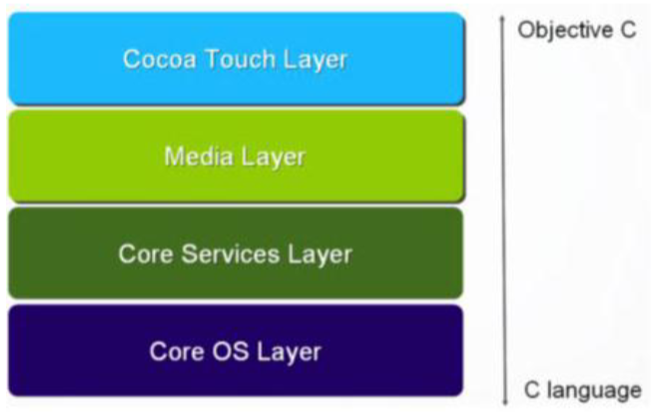
02
Situation
财务报表分析法 Financial Statements Analysis
风险环境分析法 Risk Environment Analysis
03
Method
03
04

Slide 7
03
Method
1. Hong-Jiao Ma, Meng Li, Kang Wang, Zhong Dou, Haifeng Jiang. NTP network timing technique research for Android and iOS mobile platform[C]. 2014
2. Mark H.Goadrich, Michael P.Rogers. Smart smartphone development: iOS versus Android. ACM New York, NY, USA, 2011
3. Zdziarski J A, IPhone open application development. O'Reilly, 2008
4. 石国辉，基于银行凭证的金融数据分析系统设计与实现， 2017.03
5. 韩明希，尚玉芳.新时期的互联网金融模式研究[J].商场现代化.2015
04
References
04
Notes:
1. Hong-Jiao Ma, Meng Li, Kang Wang, Zhong Dou, Haifeng Jiang. NTP network timing technique research for Android and iOS mobile platform[C]. 2014
2. Mark H.Goadrich, Michael P.Rogers. Smart smartphone development: iOS versus Android. ACM New York, NY, USA, 2011
3. Zdziarski J A, IPhone open application development. O'Reilly, 2008
4. 石国辉，基于银行凭证的金融数据分析系统设计与实现， 2017.03
5. 韩明希，尚玉芳.新时期的互联网金融模式研究[J].商场现代化.2015

Slide 8


